Slide 1

Teoría de Lenguajes de Programación
Juan Sebastián Zapata Echeverri
jzapataec@unal.edu.co
Universidad Nacional de Colombia

Slide 2
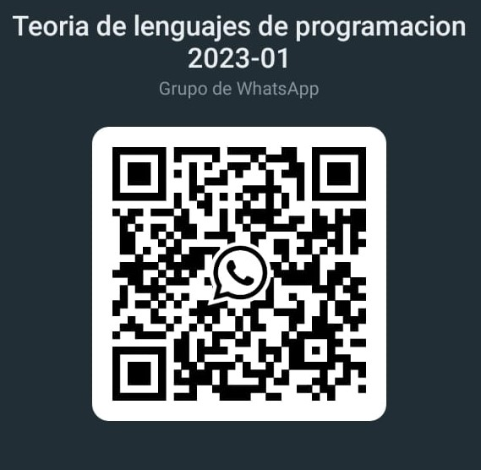
Grupo de Whatsapp

Slide 3
Temas de esta clase
Evolución | Historia de los lenguajes de programación (Generaciones)
Tipos de datos y tipado | Tipos y generalidades
Sintaxsis | ¿Que es la sintaxis?, ¿Para que sirve?
Semantica | Significado de las expresiones lingüísticas
Inferencia | Reglas y criterios demostrativos
Logica de predicados | Estudio de lo falso y lo verdadero

Slide 4
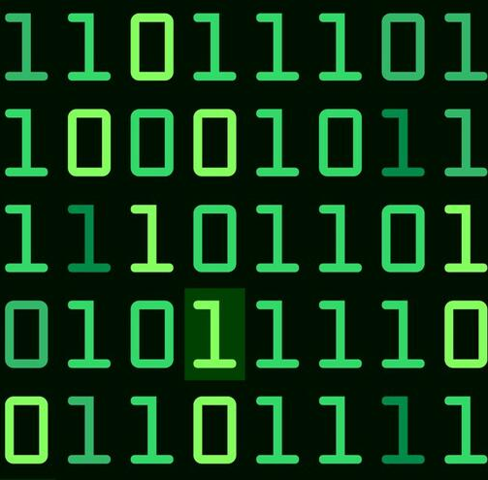
Lenguaje de Maquina
Es un conjunto de instrucciones normalmente en binario que son fácilmente interpretables por la maquina.
Todos los programas se deben traducir a lenguaje maquina antes de ser ejecutados.

Slide 5
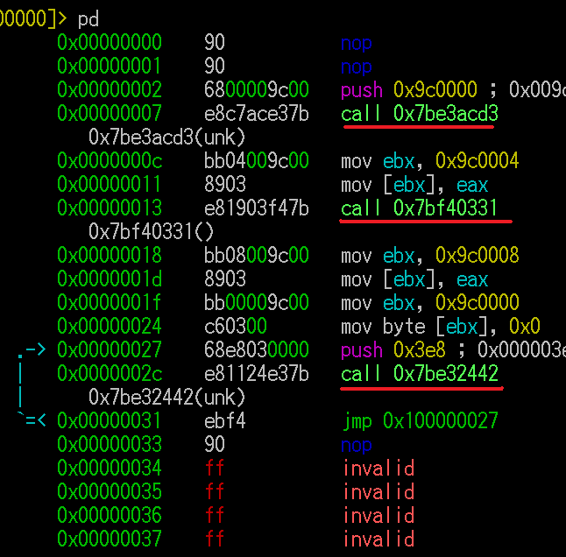
Lenguaje Ensamblador
Es un lenguaje en el cual las instrucciones en lenguaje de maquina son substituidas por símbolos mnemotécnicos.
A pesar del avance, sigue siendo una tecnología en donde se depende mucho de la arquitectura del computador.

Slide 6
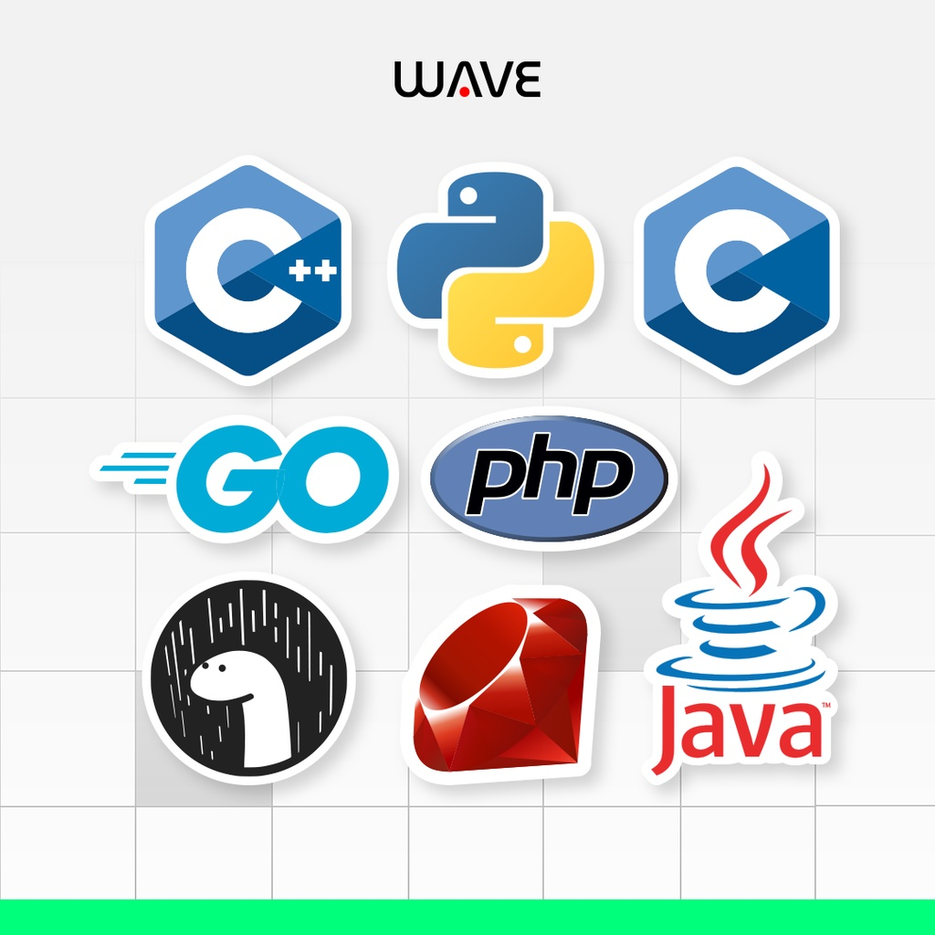
Lenguajes de Alto Nivel
Estos lenguajes ya no dependen directamente de la arquitectura del computador.
Manejo Explicito de los distintos tipos de valor.
Subprogramas y librerías.

Slide 7
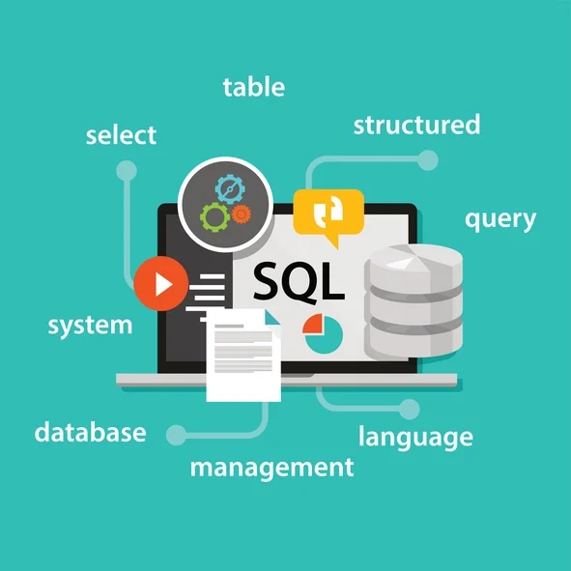
SQL y Lenguajes Declarativos
Aparecen lenguajes especializados, donde no se declara el como se realizan las acciones, sino el resultado que se quiere obtener directamente.
Aparición de lenguajes funcionales y lógicos.

Slide 8
¿Que es un tipo de dato?

Slide 9
¿Que es un tipo de dato?
Es un atributo que le indica al computador con que tipo de datos se va a operar.

Slide 10
Tipos de Datos Primitivos
Enteros
Caracteres
Decimales
Booleanos
3
A
Byte, short, int, long
Dependiendo del lenguaje los Strings serán primitivos o no
3.14
True
Float, double

Slide 11
Tipos de Datos Compuestos
Listas
Tuplas
Diccionarios
Clases
[]
()
{}
Class

Slide 12
¿Como se guardan los datos en memoria?

Slide 13
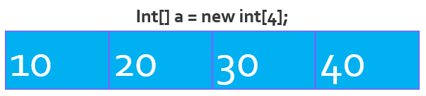
Memoria estatica
Se asigna la memoria justo en el momento de crear la variable y no cambia al ejecutar el programa
0x15 0x19 0x23 0x27

Slide 14
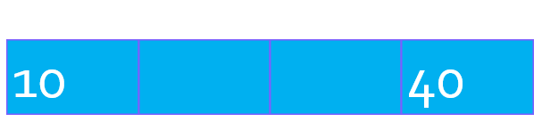
Memoria Dinamica
La cantidad de memoria cambia dependiendo de las necesidades del programa.
Ejemplo en python:
Lista = [10]
Lista.append(40)
0x15 0x19 0x23 0x27

Slide 15
¿Que es el tipado?

Slide 16
¿Que es el tipado?
Es la forma en la que los lenguajes de programacion establecen el tipo de cada variable, estos mismos se clasifican dependiendo de su sistema de chequeo de tipificacion.

Slide 17
Estatico vs dinamico
El tipado estatico realiza una verificacion del tipo de las variables es compatible con una operacion dada, esta se realiza antes de la ejecucion, ejemplos son C, Java o Scala
El tipado dinamico realiza esta misma verificacion pero durante la ejecucion del programa ejemplos como python y ruby

Slide 18
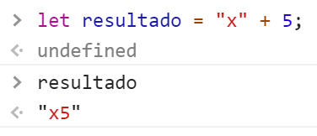
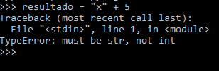
Debil vs Fuerte
El tipado débil es donde no indicamos el tipo de dato al declarar una variable y permite realizar operaciones entre tipos u objetos.
Ejemplos: Javascript, PHP
El tipado fuerte es donde indicamos el el tipo de dato al declarar y no se pueden realizar operaciones entre distintos tipos.
Ejemplos: Java, C, Ruby, Python

Slide 19
Explicito vs Implicito
El tipado explicito me obliga a realizar anotaciones de tipos para variables, funciones y valores de retorno.
Ejemplo: Java
El tipado implicito es donde no se tiene que dar la informacion de los tipos, normalmente se trabaja con inferencia.
Ejemplos: Python, Scala

Slide 20
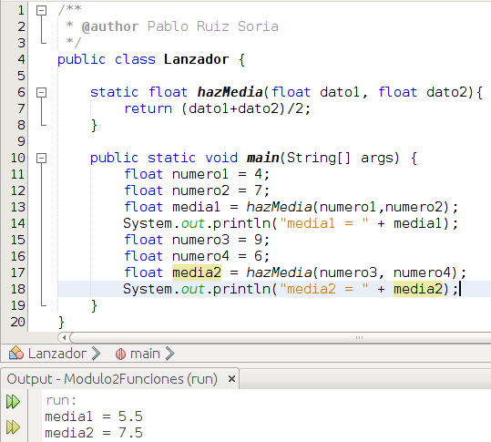
Explicito

Slide 21
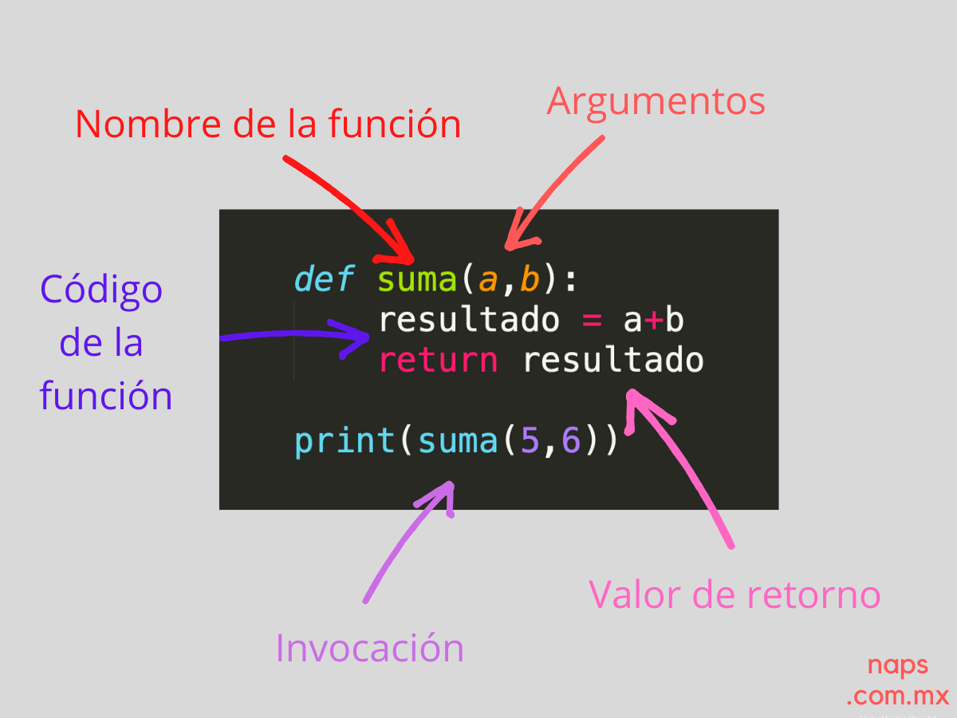
Implicito

Slide 22
Nominal vs estructural
El tipado nominal es donde dos variables son compatibles si su nombre de tipo es igual
Ejemplo: Java, Scala
El tipado estructural es aquel en el cual dos tipos son compatibles por sus caracteristicas
Ejemplos: Scala, Smalltalk

Slide 23
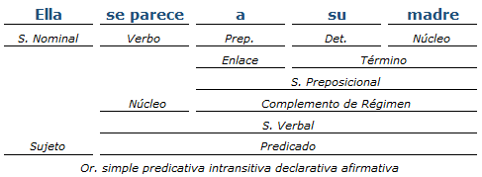
Sintaxis
Se conforma por un alfabeto (elementos que lo componen) y unas reglas para realizar composiciones, llamados criterios formativos, las reglas comúnmente se dan en términos de expresiones regulares, se pueden descomponer en arboles

Slide 24
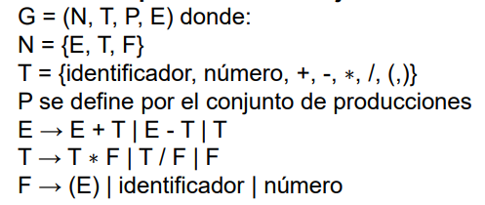
E
E
+
T
3+4
3
4

Slide 25
Semántica
Es el estudio del significado de las expresiones lingüísticas, una expresión puede tener mas de un significado o dominios semánticos.
Aunque se debería poder sacar el significado a partir de sus símbolos no siempre se puede realizar.
3+4 es una expresion con una sola interpretacion y cuyo dominio son los numeros enteros.
Ama(juan, luisa) estara en el dominio de los booleanos y puede tener varias interpretaciones.

Slide 26
Inferencia
Para conseguir el valor semántico de ciertas expresiones no nos basta con saber el significado de cada uno de sus símbolos, por lo que se necesitaran criterios demostrativos que nos permitan obtener los nuevos valores semánticos
Si tenemos una regla que dice ama(X,Y) ➔ ama(Y,X)
Entonces podemos concluir que si ama(juan, luisa) es verdadero, entonces ama(luisa, juan) tambien lo sera.

Slide 27
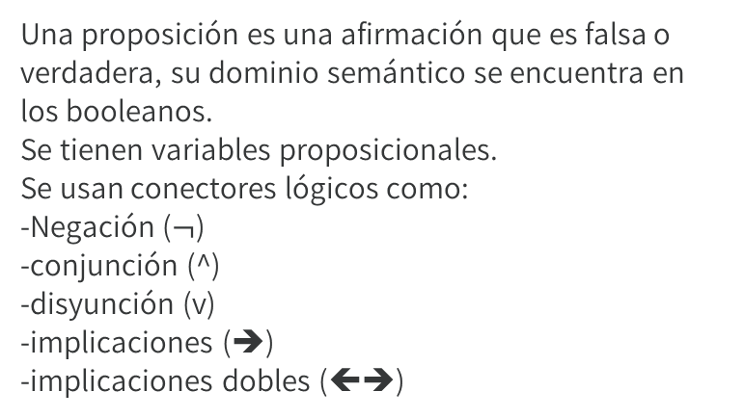
Lógica de proposiciones
Una proposición es una afirmación que es falsa o verdadera, su dominio semántico se encuentra en los booleanos.
Se tienen variables proposicionales.
Se usan conectores lógicos como:
-Negación ($¬$)
-conjunción (^)
-disyunción (v)
-implicaciones (➔)
-implicaciones dobles (⬅➔)

Slide 28
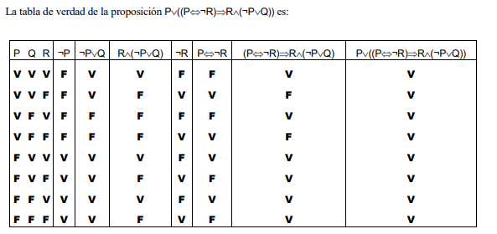
P v ( ( p ⬅➔ ¬ r ) ➔ r ^ ( ¬ p v q ) )

Slide 29
Taller
https://docs.google.com/forms/d/e/1FAIpQLSeQx1uPe9b45l-gxSRWt0KHTbzOiqmxkUuaF3FrWrOZDpzqPw/viewform

Slide 30
Referencias
Arango, F. (2015). Aplicaciones de la Lógica al Desarrollo del Software. Facultad de Minas, Universidad nacional de Colombia, Sede Medellín.

